Slide 1
Bambi English study book
Web detail page design
이지원

Slide 2
Contents
01
03
02
04
Concept
Detail page
3page
5page
Sketch
Review
4page
8page

Slide 3
Concept
01
Color
Font
02
책에서 사용되는 색상을 추출하여,
제목과 강조부분에 사용하여
책의 특징을 더 부각시켰습니다.
제목엔 굵고 가독성이 좋은 폰트를
사용하였으며, 상세 내용은 깔끔한 느낌을 주는 폰트를 사용하였습니다.
#FF8F23
#5A8983
210 항아리
10x10 폰트

Slide 4
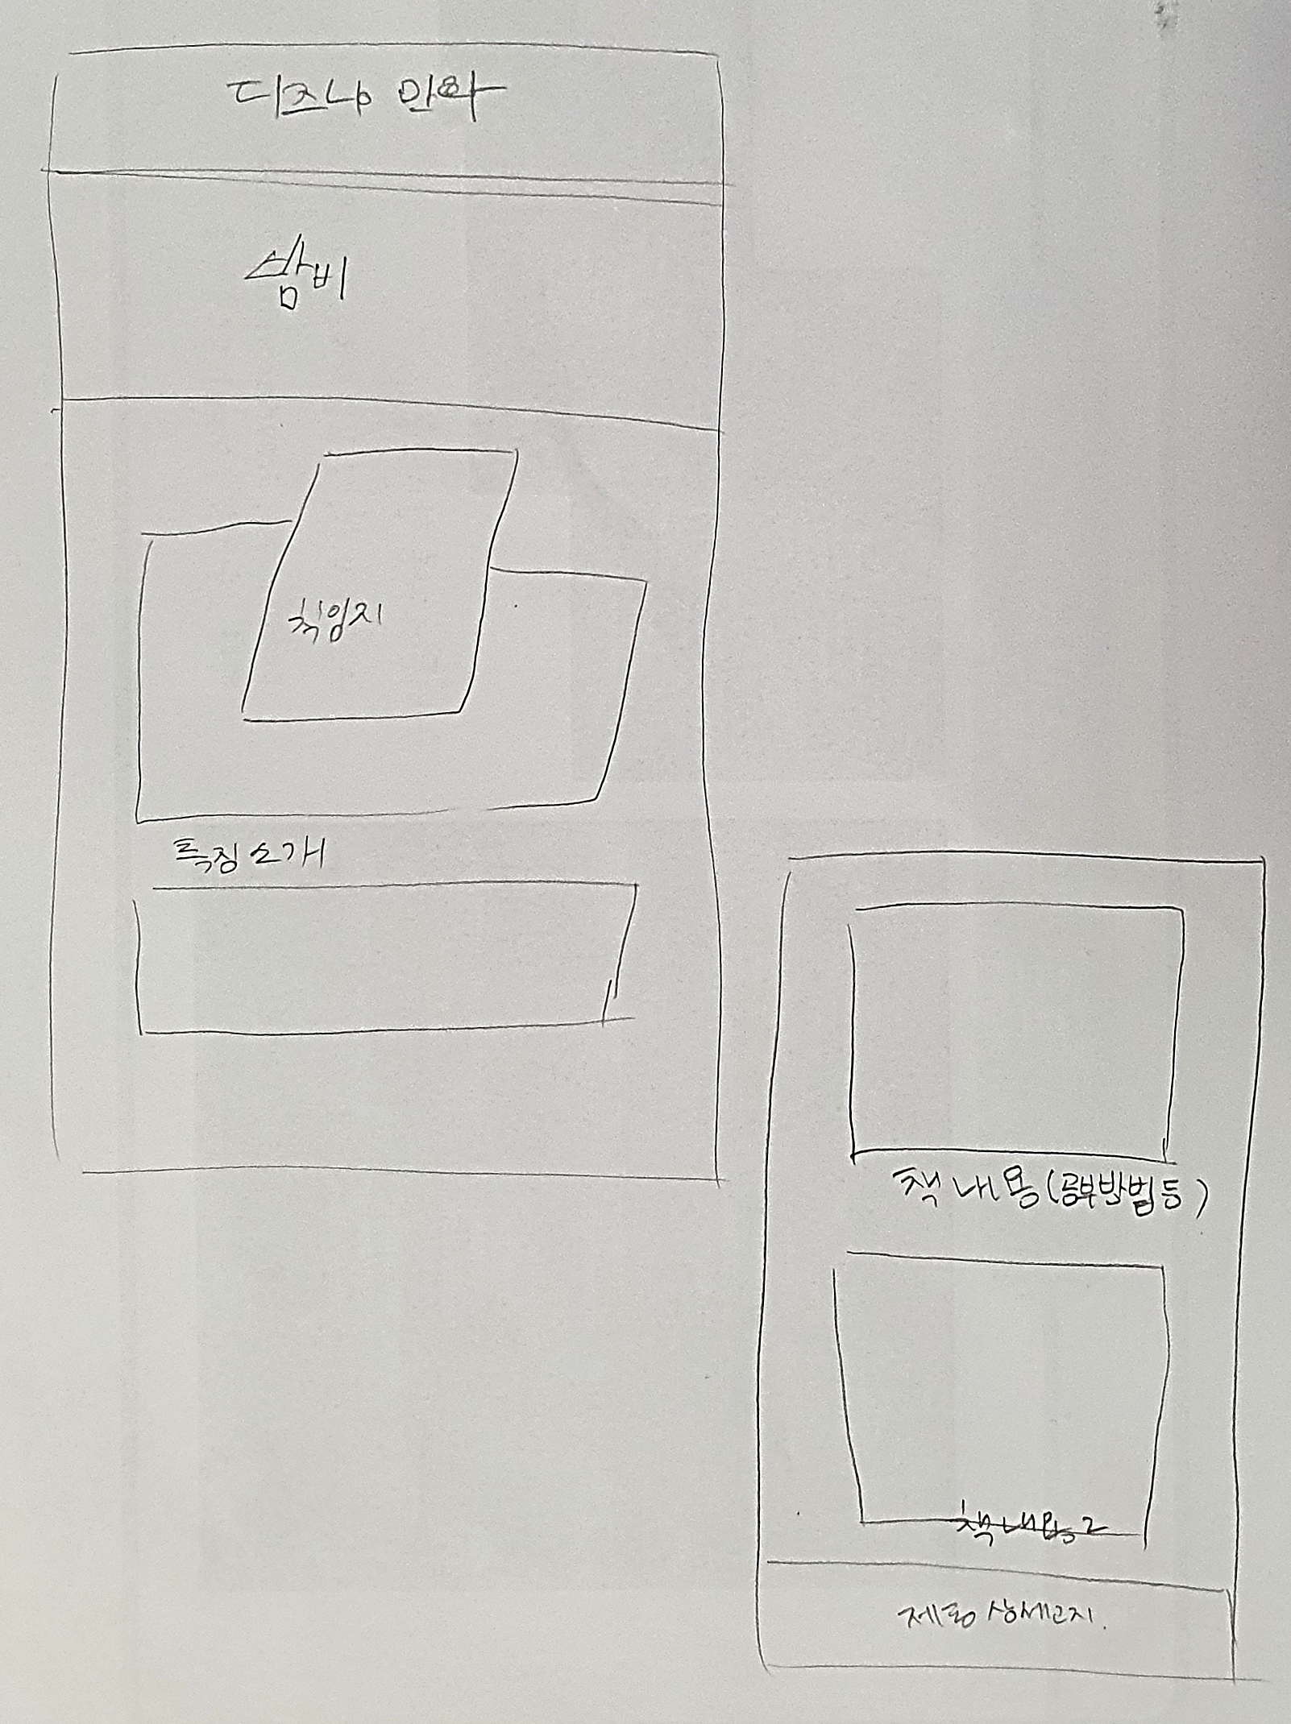
Sketch
맨 처음에 디즈니 만화로 공부하는 내용을 강조한 후
책에 대한 소개를 구상하여 스케치 하였습니다.

Slide 5
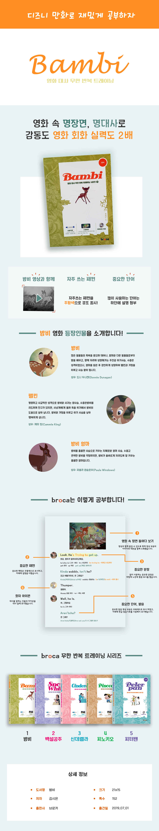
Detail page
Show Site

Slide 6
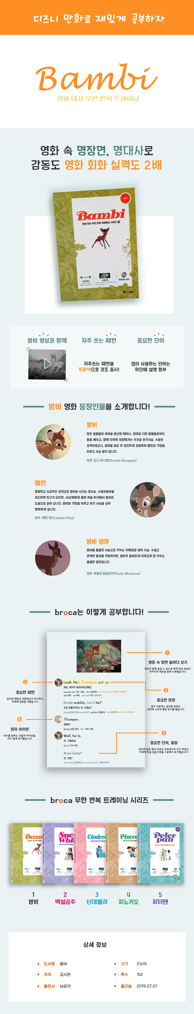
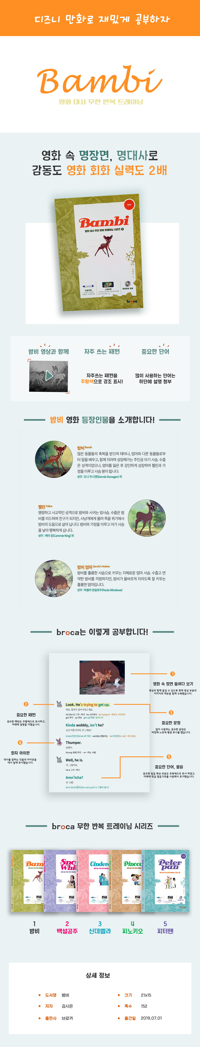
Detail page
디즈니 만화를 보고 공부하는 특징을 살려 제일 첫번째에 소개하였습니다.
이 책에 가장 큰 특징 3개를 뽑아 책 하단에 소개하여
바로 알 수 있게 하였습니다.
이 책을 잘 모르시는 소비자들을 위해 책의 등장인물을 소개하는 부분을 넣어 흥미를 유발하도록 하였습니다.
Show Site

Slide 7
Detail page
책의 본문 일부분을 넣어서 이 책의 구성에 대해 간단한 설명으로 어떤 책인지 알 수 있도록 하였습니다.
Show Site

Slide 8
Review
항상 책을 구매할 때, 오프라인에서 구매해서
책 상세페이지를 많이 접한 적이 없었습니다.
그래서 처음 책 상세페이지 구상할 때 어려웠습니다.
하지만 전문가의 눈에서 가이드를 받은 후
작업 방향에 대해서 길이 잡혔던 제품이었습니다.
감사합니다.

